Slide 1
Роль родителей и родительских НКО в создании специальных образовательных условий
«Ничего для нас без нас»

Slide 2
«Простой силлогизм № 1»
Образование – это важнейший социальный институт, отвечающий за включение ребенка в общество ( S – P)
Основной родительский запрос родителей детей-инвалидов и детей с ОВЗ – включить ребенка в общество (научить жить самостоятельно, насколько это возможно) (М – P)
Качественное образование – один из основных родительских запросов (S-M)
www.facebook.com/groups/autism.kontakt
www.contact-autism.ru
Notes:
Фраза «Ничего для нас без нас» приобретает двойной смысл – с одной стороны лучше нас наши проблемы не знает никто. С другой стороны – если мы не будем эти приоблемы решать (или хотя бы обозначать, заявлять о них – они просто не решатся).

Slide 3
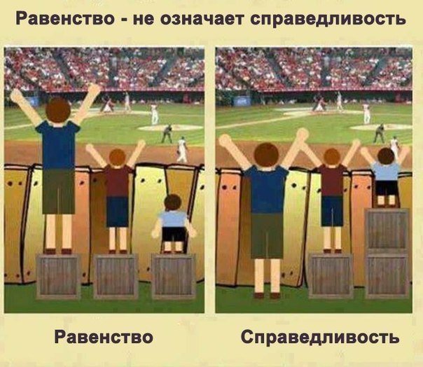
Конституция РФ. Глава 2 Статья 43
1. Каждый имеет право на образование.
2. Гарантируются общедоступность и бесплатность дошкольного, основного общего и среднего профессионального образования в государственных или муниципальных образовательных учреждениях и на предприятиях.
3. Основное общее образование обязательно. Родители или лица, их заменяющие, обеспечивают получение детьми основного общего образования.

Slide 4
Разница между «оптикой» педагога и родителя: взгляд на ребенка с ОВЗ
Педагог
Вызов профессионализму (особенно РАС)
Еще один получатель услуг
Родитель
Long-life effect
На весах – качество жизни всей семьи
Ребенок не может «уйти» к другому родителю

Slide 5
Простой силлогизм № 2
Право на образование в классификации прав человека – позитивное право, реализовать которое невозможно без участия государства.
Позитивные права обычно носят заявительный характер – их могут дать только тем, кто заявляет о своих потребностях.
Право на спецусловия – особая потребность, следовательно это право тоже носит заявительный характер.

Slide 6
Права родителей ребенка с ОВЗ
Выбор родителя
Решение о получении ребенком статуса инвалида или заключения ПМПК
Выбор образовательного учреждения
Выбор модели обучения (инклюзия, интеграция, коррекция)
Выполнение рекомендаций ПМПК
Опционально: участие в общественно-государственном управлении школой (УС)

Slide 7
Алгоритм выбора школы, с точки зрения РОО «Контакт»
Родительский ресурс
Наличие службы психолого – педагогического
сопровождения
Трудовое обучение?
(8-й вид)
Территориальная доступность
Возможности и дефициты ребенка
Выбор школы
Самоорганизация родителей

Slide 8
Может быть, сделать решение ПМПК обязательным для родителей?
Нет. Аргументы см. выше:
У ПМПК и школы нет той мотивации и степени ответственности, какая есть у каждого родителя ребенка с ОВЗ
Это противоречит духу и букве Конституции, предполагающей право родителя воспитывать детей так, как они считают нужным
Школа как система в современном виде заинтересована в том, чтобы «избавляться» от неудобств, доставляемых «нестандартными» школьниками, и ПМПК не обладают достаточной степенью независимости при принятии решений

Slide 9
Трудности на пути создания спецусловий
Реакция общества:
«Наша школа не готова….»
«Общество вообще не созрело...»
«У нас нет учителей….»
«Отсутствуют специалисты…»
«Мы не знаем где учат учить детей с ОВЗ…»
«Родители нормотипичных детей против….»
« У нас нет денег»
Неоправданные и завышенные ожидания родителей:
«Все что угодно, только не УО»
«Только инклюзия!»
Отдать на «передержку»
«Мой ребенок будет поступать в институт, нам нужен аттестат любой ценой»

Slide 10
Субъективность: фундаментальная ошибка аттрибуции
Человек склонен объяснять свои успехи диспозиционно, а неудачи — ситуационно; для чужих успехов и неудач всё прямо наоборот.
Что это означает по отношению к образовательным условиям ребенка?
Вы не можете найти подход!
Мой ребенок умный, но система плохая и для него не приспособлена.
Ваш ребенок –не тянет программу. У меня опыт работы. С другими все получается.

Slide 11
Родитель – специалист: точки взаимодействия
Важно обеспечить преемственность подходов к реабилитации/абилитации ребенка с ОВЗ дома и в школе. По сути, родитель становится домашним педагогом ребенка с ОВЗ, особенно с РАС:
В закреплении социально-бытовых навыков, которые являются частью большинства программ для детей с РАС
Нередко происходит профессионализация родительского опыта и родители меняют профессию из-за ребенка с РАС
Родитель знает ребенка и его особенности на протяжении всей жизни ребенка.
Родители могут привлечь дополнительные ресурсы для создания лучших условий для ребенка (финансовые, кадровые и т.д.)
Специалист позволит родителям взглянуть на ребенка другими глазами

Slide 12
Может ли родитель напрямую участвовать в создании спецусловий? Например, быть тьютором?
Данные опроса МГАРДИ, 2015 г.

Slide 13
Родитель-тьютор????
Экономит деньги школы
Выход в ситуации, когда сопровождение не дают и «выпихивают на домашнее обучение»
Родитель знает своего ребенка…
Часто не имеет соответствующего образования
Знает только своего ребенка
Необъективен
Сложно разделить роли родителя и тьютора в глазах ребенка
Сложно разделить роли родителя и тьютора в глазах педагога
Не может стать «ненужным» ребенку

Slide 14
Главная задача тьютора
Стать ненужным ребенку: сделать так, чтобы ребенок мог учиться самостоятельно!

Slide 15
Контрагенты НКО в создании спецусловий
Госструктуры федерального уровня
НОРМАТИВНАЯ БАЗА
Образовательные
Учреждения
МЕДИАЦИЯ КОНФЛИКТОВ
ФОРМИРОВАНИЕ ИННОВАТИВНЫХ ПЛОЩАДОК
ПРИВЛЕЧЕНИЕ ДОПРЕСУРСОВ
Госструктуры регионального уровня
РЕАЛИЗАЦИЯ НОРМ
РЕГИОНАЛЬНЫЕ НОРМЫ
КЕЙСЫ
НКО
Родители
ИНФОРМИРОВАНИЕ
ЗАЩИТА ПРАВ
ОБУЧЕНИЕ

Slide 16
специальные образовательные программы и методы обучения и воспитания,
и другие условия
специальные учебники, учебные пособия и дидактические материалы,
СПЕЦИАЛЬНЫЕ УСЛОВИЯ ОБУЧЕНИЯ
по Закону № 273 -ФЗ
обеспечение доступа в здания организаций, осуществляющих образовательную деятельность,
специальные технические средства обучения
Тьютора, необходимого детям с РАС, в Законе «Об образовании» нет
коррекционные занятия (логопеды, дефектологи, психологи),
услуги ассистента (помощника), оказывающего техническую помощь,

Slide 17
Одна из самых востребованных услуг у нас – это еженедельные консультации по вопросам выбора школы и образования
В том числе с учреждениями ДТСЗН
Кроме этого:
Информация и организация обучения (родительские семинары в том числе и по спецусловиям)
Представление интересов (в госструктурах)
Информирование о возможностях системы образования г. Москвы
Поддержка родительских проектов в сфере создания спецусловий (ресурсные классы, допобразование и.п.)
Кооперация с другими НКО
Формирование родительских групп по округам для совместных усилий по созданию спецусловий

Slide 18
Что мы как НКО можем в вопросе построения образовательного маршрута детей с РАС?
Агрегирование, артикуляция и лоббирование интересов родителей в государственных структурах
Общественный контроль за процессом создания спецусловий
Информирование и консультирование родителей
Обеспечение кадрами - волонтерская поддержка инклюзивных проектов, так и профессиональной: юридической и фандрайзинговой, специализированной.
Медиация
Работа со «случаем»

Slide 19
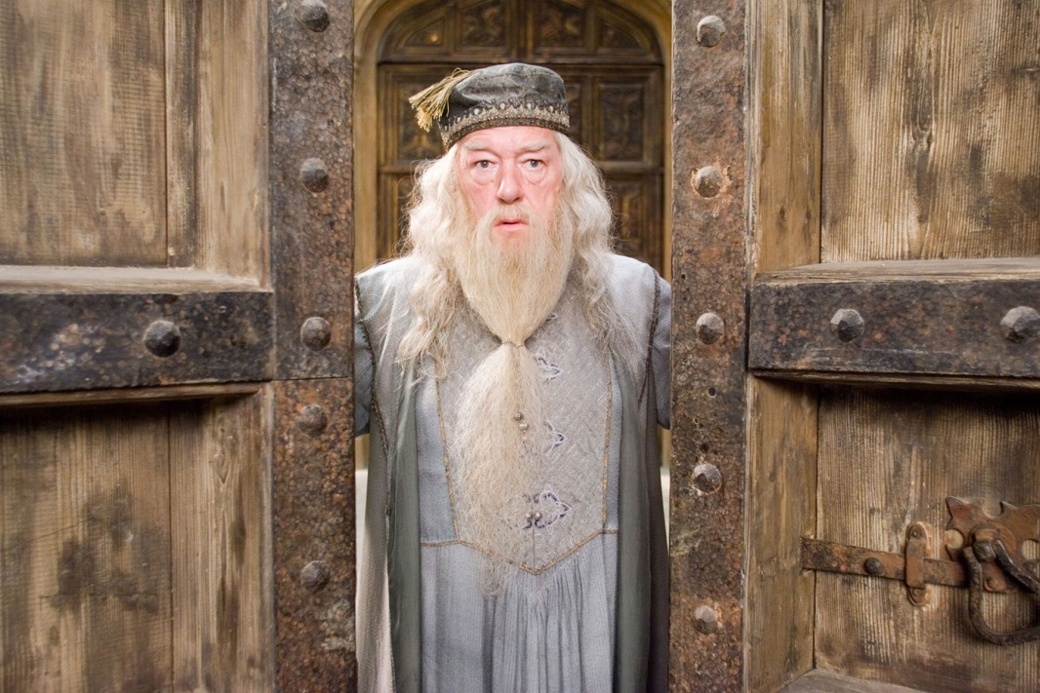
Образовательные организации
Медиация конфликтов
Хедхантинг (подбор кадров по запросу школ)
Мероприятия по созданию доброжелательной среды («Уроки доброты», тренинги, обучение тьюторов и персонала)
Сотрудничество в сфере допобразования и социальной реабилитации (инклюзивные театральные студии в школах и выставочных залах и т.д.).
Заключаем договора о долгосрочном сотрудничестве с ОУ (ок. 10)

Slide 20
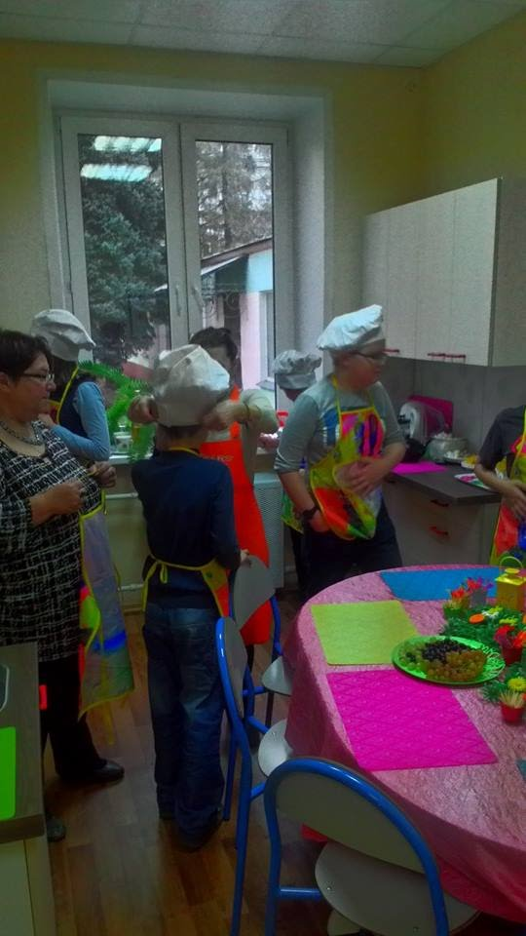
Образовательные организации (по запросу родителей, родительских групп, так и, последнее время, по обращениям самих родительских организаций)
Долгосрочные партнерские отношения (договоры с ОУ, например, со школой 2009) по созданию спецусловий
PR-поддержка удачных примеров
Фандрайзинг – привлечение дополнительных средств (на оборудование помещений и так далее)
Организация обучения для специалистов

Slide 21
Проекты РОО помощи детям с РАС «Контакт» по улучшению условий образования детей с РАС
- Поддержка программ дополнительной коррекционной работы с детьми в школах: логопеды, дефектологи, психологи, игровые группы и т.д.
Внедрение в государственных образовательных и медицинских учреждениях Прикладного поведенческого анализа (АВА) и других современных методик путем мотивации и организации последующего обучения специалистов этих учреждений.
Спортивные секции для особых детей и занятия по современным методикам работы с аутистами (кинезиотерапия, сенсорная интеграция, йога для особых детей, и т.д.)
Поддержание занятий социально-бытовой ориентации в ЦПМССДиП МГППУ в комнате соц.быт.ориентации и программы соц.быт.ориентации на территории Центра, созданной нами при помощи и поддержке фонда «Нужна Помощь.ру».
- Проект студии интеграционного театра "Невидимые вещи" для подростков с РАС и другими ментальными нарушениями, которая действует на базе Государственного выставочного зала "Галерея на Песчаной" http://www.museum.ru/M2748
- Создание комнаты сенсорной интеграции в ЦПМССДиП и введение соответствующих программ для работы с детьми.

Slide 22
ВАРИАТИВНОСТЬ ФОРМ ОБУСЛОВЛЕНА:
Необходимостью внедрения эффективной модели инклюзии и интеграции детей с ОВЗ в систему общего образования;
Необходимостью создания комплексной адаптированной образовательной среды с использованием современных методик, технологий и оборудования для обучения, воспитания и социализации детей с особыми образовательными потребностями.
НЕОБХОДИМОСТЬЮ ВОЗМОЖНОСТИ ВЫБОРА – ДЛЯ СЕМЬИ
Интерес
руководства ОУ
Старт проекта
Поддержка со стороны общественных организаций
Запрос родителей

Slide 23
Основные оргмодели, поддерживаемые нами
Ресурсный класс (щкола 2009, консультирование школ 1367 в Москве и в г. Зеленограде и так далее) с применением ПАП
Автономные классы – гимназия «Вертикаль» № 1748 и школа № 1797, школа № 717
Специальная школа – школа ФРЦ МГППУ
Коррекционные школы
Школа с технологией разноуровневого обучения (для ВФА) - № 1540

Slide 24
ИМ – социальное партнерство
Образовательные комплексы 2009, 1540

Slide 25
Ресурсный класс (ресурсная зона)
Кабинет (кабинеты) в здании общеобразовательной школы, на территории которого участники проекта восполняют дефициты навыков для наиболее эффективного включения в процесс общего образования.
Обучение в условиях ресурсного класса подразумевает выстраивание структурированного процесса обучения

Slide 26
Образовательные технологии:

Slide 28
Наши партнерские ОУ – участники фестиваля

Slide 29
Работа с государственными органами федерального уровня
НА «Входе»
Выявление противоречий в нормативной базе
«Обратная связь» - мониторинги осуществления правовых норм на местах, артикулирование системных запросов
Предложения по совершенствованию нормативно-правовой базы
Инструменты
Сотрудничество с различными общественными организациями и движениями (ОНФ, Координационный совет по делам инвалидов при Общественной палате РФ)
Обращения и запросы в Министерство образования и др. федеральные структуры
Участие в работе различных федеральных площадок, в том числе в публичных мероприятиях – Форумах, выставках и т.д.
На «выходе»:
Например: Изменения в СанПиН, учитывающие особенности работы в образовательных учреждениях, работающих только по адаптированным программам или инклюзвным.
Изменения в Закон «Об образовании» (по тьюторам, по «надомному обучению», по КИМам в том числе)

Slide 30
Работа с органами власти региона
Задачи:
Создание и совершенствование региональной нормативной базы по описанию и созданию спецусловий для детей с РАС, в том числе изменение механизма исчисления подушевого финансирования
Участие в создании и работе инновативных и других сопряженных с ними проектов, («Инклюзивная молекула», «Ресурсные школы», «Ресурсные классы», «Автономные или коррекционные классы»)
Защита прав родителей в конкретных кейсах
Повышение уровня доверия между органами власти и родительским сообществом
Совершенствование механизмов обеспечения спецусловий на региональном уровне (работа с ПМПК, МСЭ и так далее)
Обеспечение межведомственного взаимодействия в вопросах создания спецусловий
Анализ практики создания спецусловий
Трансляция позитивного опыта других регионов и стран

Slide 31
Инструменты работы
Рабочая группа по образованию детей с ОВЗ при ДОгМ (с марта 2015 г.)
Мониторинги ситуации с обеспечением спецусловий (осень-зима 2014 года, по тьюторству – 2015 г.)
Организация специальных коммуникационных площадок (съезд, общественные родительские слушания)
Обращения в ДОгМ с запросами по отдельным случаям
Совместные выездные мониторинги по запросу школ и родителей
Работа с депутатами Мосгордумы

Slide 32
Предложения по совершенствованию системы подушевого финансирования
В настоящее время система подушевого финансирования предусматривает для детей с РАС коэффициент 2, что не покрывает всего набора спецусловий
Отсутствуют региональные коэффициенты для детей с ОВЗ (т. 25 тыс. на спецусловия)
Наше предложение – привязать коэффициенты к набору спецусловий, необходимых для ребенка, возможно, независимо от наличия инвалидности

Slide 33
Наши партнеры:
Ресурсный центр ДТСЗН «Отрадное» и ЦПСиД «Хорошевский»
ГППЦ (Городской психолого-педагогический центр Департамента образования Москвы)
НПЦ ДП ДЗМ (Департамента здравоохранения Москы)
МГППУ (и входящий в его состав Федеральный ресурсный центр по аутизму)
«Наш солнечный мир»
МГАРДИ
РОБО «Добро»
Образовательные комплексы Департамента образования и ДТСЗН
Организации, относящиеся к ведению Департамента Культуры

Slide 34
Спасибо за внимание!
- Ольга Погонина
член Совета РОО помощи детям с аутизмом “Контакт”
roo.kontakt@yandex.ru
http://сontakt-autism.ru
Группа в Фейсбуке: https://www.facebook.com/groups/autism.kontakt

